Slide 1
MISE EN PLACE D’UN SYSTÈME D’INFORMATION D’IMMATRICULATION FONCIÈRE
Par
Sémiat O. OLAITAN

Slide 2
PLAN
Introduction
Présentation du cadre de stage
Discussion autour du travail effectué
Démonstration de l’application
Conclusion

Slide 3
INTRODUCTION

Slide 4
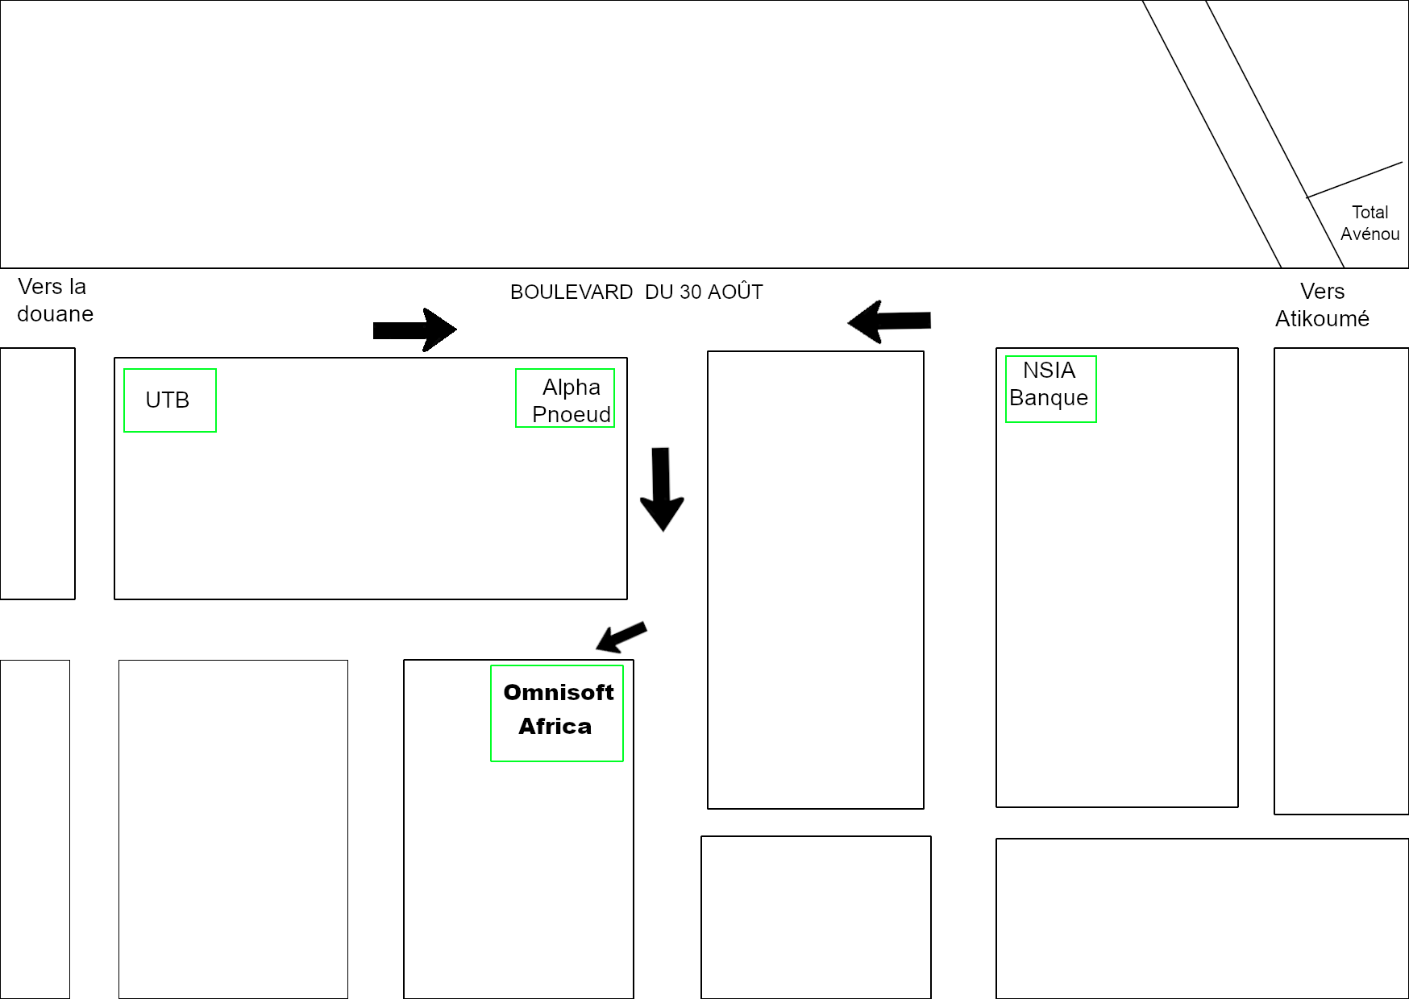
PRÉSENTATION DU CADRE DE STAGE

Slide 5
DEMARCHE

Slide 6
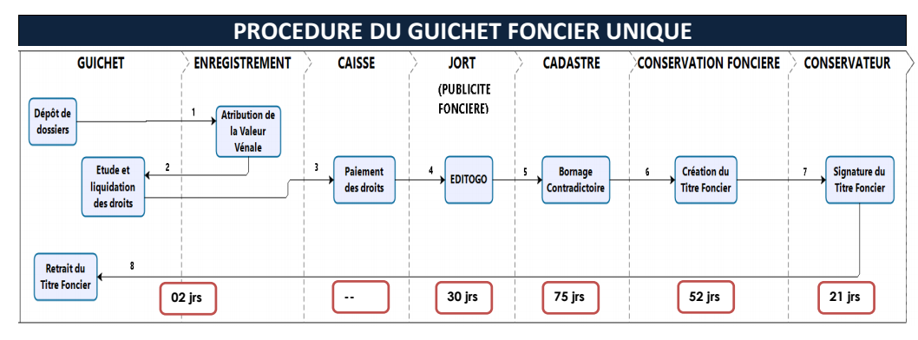
ÉTUDE DE L’EXISTANT

Slide 7
PROPOSITION DE SOLUTION

Slide 8
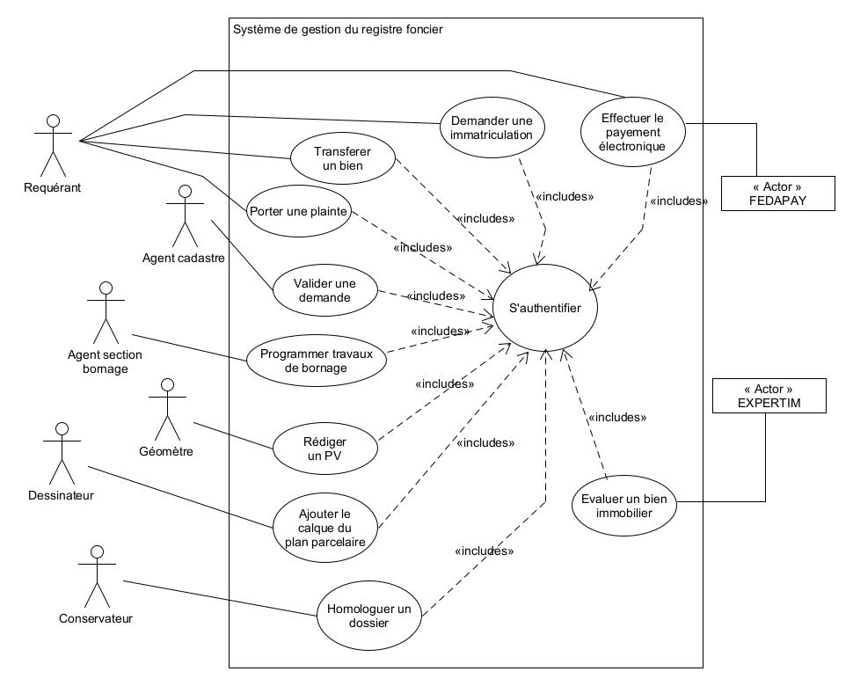

Slide 9
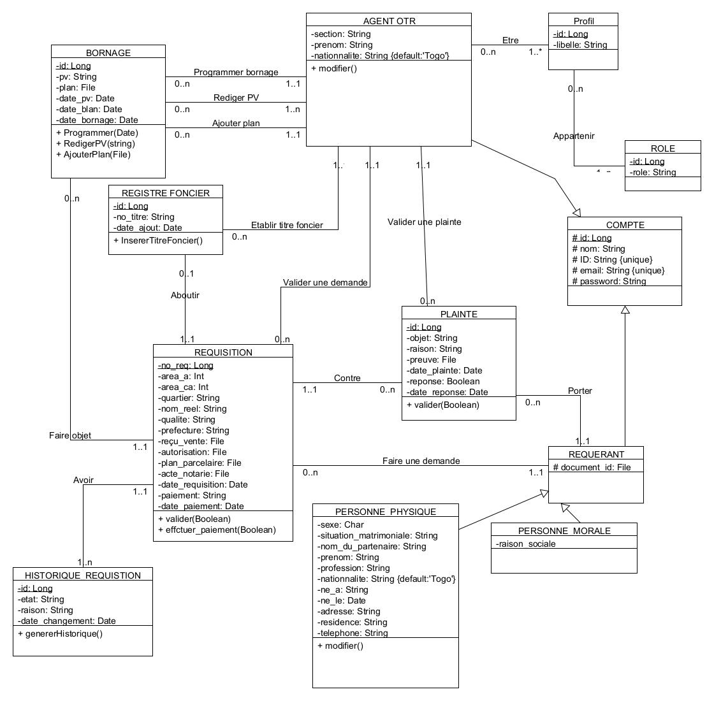

Slide 10





OUTILS

Slide 11
DÉMO DE L’APPLICATION

Slide 12
CONCLUSION

Slide 13
qUESTIONS

Slide 14
MERCI !!!

